Slide 2

Hệ thống Web Chẩn đoán Bệnh Dựa trên Luật (Rule-based Expert System)
Môn: Nhập môn Trí tuệ nhân tạo.
Giảng viên hướng dẫn: PGS. TS. Lê Thanh Hương
Nhóm 27.

Slide 3
Thành viên nhóm
Phan Phạm Tuấn Anh | 202416410
Lê Vĩnh Quốc | 202416595

Slide 4
Nội dung
Giới thiệu, mô tả bài toán
Phương pháp sử dụng
Chức năng chính của hệ thống
Kết luận và hướng phát triển

Slide 5
I. Giới thiệu, mô tả bài toán
Cảm cúm và dị ứng có nhiều triệu chứng trùng nhau.
→ người dùng thường tự chẩn đoán sai.
Bài toán: Phân biệt cảm cúm / dị ứng / cả hai.
(chỉ dựa trên triệu chứng, mức độ và thời gian)
Đầu vào: 14 triệu chứng + mức độ (nhẹ/vừa/nặng) + thời gian xuất hiện .
Đầu ra: Kết luận chẩn đoán + độ tin cậy + các luật đã kích hoạt + khuyến nghị cụ thể.
Đối tượng sử dụng: Người dùng phổ thông, không cần kiến thức y tế.

Slide 6
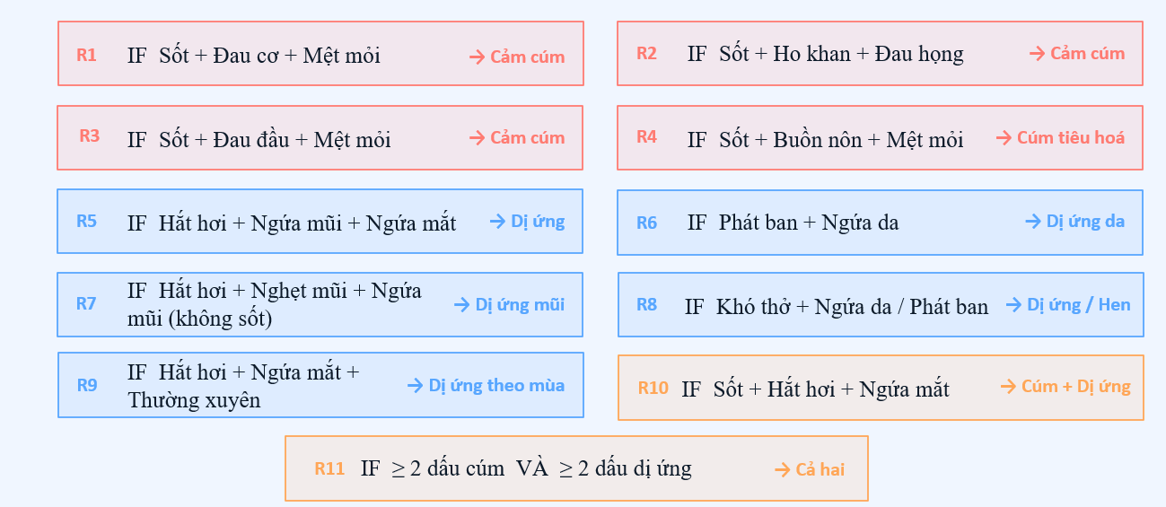
II. Phương pháp sử dụng
11 Luật IF-THEN

Slide 7
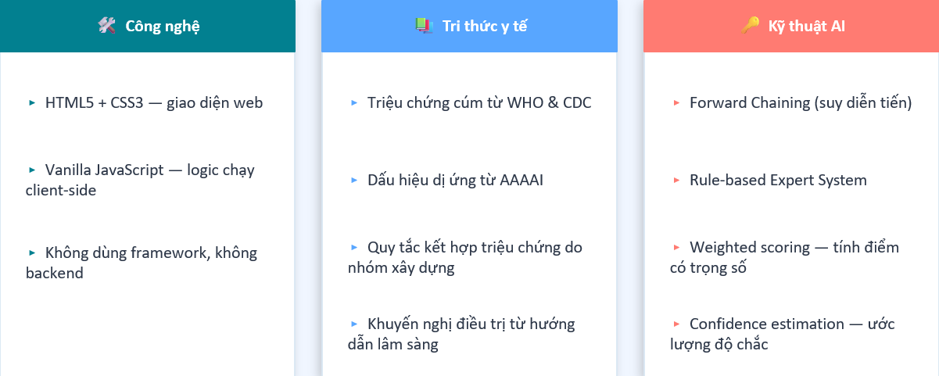
II. Phương pháp sử dụng

Slide 8
II. Phương pháp sử dụng
Ví dụ: R1: IF sốt + đau cơ + mệt mỏi → Cảm cúm (w=3.0) Nặng → w = 3.9 | Trung bình → w = 3.0 | Nhẹ → w = 2.4
Giả sử mức độ nhẹ:
scores = {flu: 2.4, allergy: 0, both: 0}
total = 2.4
maxScore = 2.4
confidence = min((2.4 / (2.4+2)) × 100 + 30 , 92)
= min(54.5 + 30 , 92) = min(84.5 , 92) = 85%

Slide 9
III. Chức năng chính của hệ thống
🩺 Nhập triệu chứng linh hoạt
Chọn từ 15 triệu chứng — cúm, dị ứng, hoặc hỗn hợp. Thêm mức độ (nhẹ / vừa / nặng) và thời gian bệnh.
📐 Hiển thị luật đã kích hoạt
Liệt kê rõ từng luật nào đã "bắt" — người dùng hiểu tại sao hệ thống kết luận vậy. Không phải hộp đen.
🔍 Chẩn đoán tự động
Hệ thống áp dụng 11 luật IF-THEN, tính điểm từng loại bệnh và trả kết quả: Cúm, Dị ứng, Cả hai, hoặc Chưa rõ.
💊 Khuyến nghị cá nhân hoá
Đề xuất hành động cụ thể: nghỉ ngơi, uống thuốc gì, khi nào cần đến bác sĩ, cảnh báo khẩn nếu nặng.
📊 Thanh độ tin cậy
Hiển thị % tin cậy của chẩn đoán — người dùng biết kết quả này chắc chắn đến đâu.

Slide 10
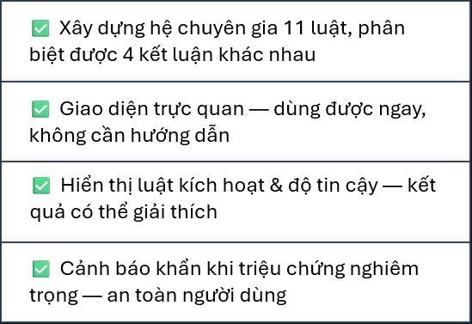
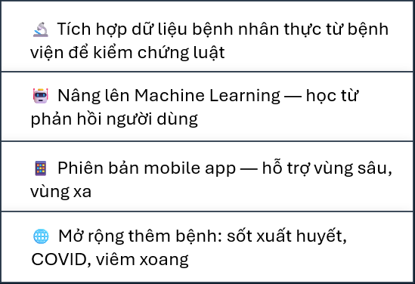
IV. Kết luận và hướng phát triển
Đã đạt được
Hướng phát triển

Slide 11
THANK YOU !

